Slide 1
Cosmology （宇宙学）
中山大学物理与天文学院
李霄栋

Slide 3
内容提要
热大爆炸宇宙学简介
基本图像；宇宙膨胀、微波背景辐射（CMB）等观测支持
宇宙度规与动力学
FRW 度规； Friedmann 方程；宇宙能量组分
暴胀
视界问题与平直性问题；单场慢滚暴胀简介；密度扰动的原初功率谱
宇宙微波背景辐射
重子声学震荡；CMB角功率谱与宇宙学参数；CMB实验；CMB极化
宇宙大尺度结构
结构形成基本图像；弱引力透镜；大尺度结构巡天实验
暗能量？（待定）
引力波宇宙学？（待定）

Slide 4
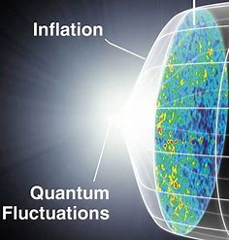
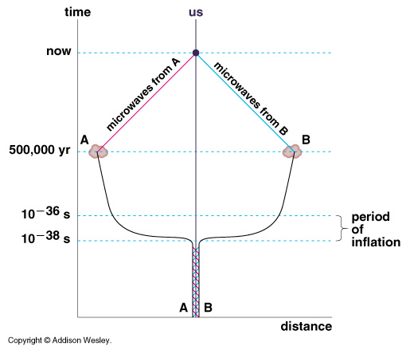
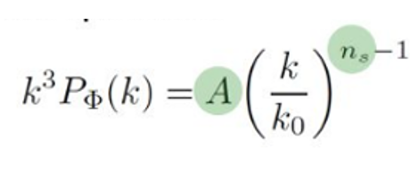
Chapter 3. Inflation 暴 胀

Slide 5
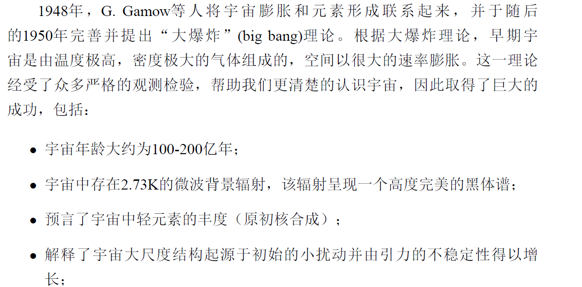
热大爆炸宇宙学回顾

Slide 6
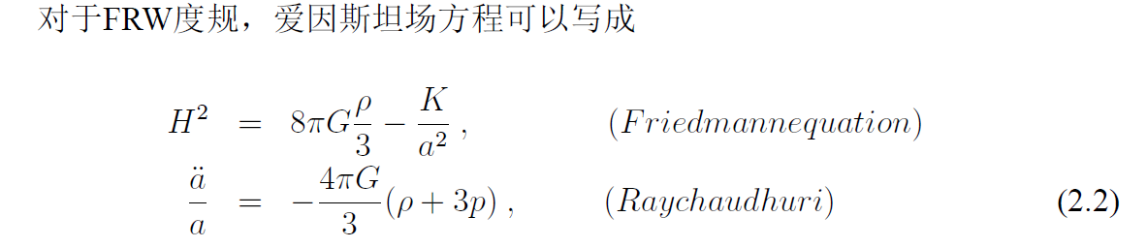

热大爆炸宇宙学回顾

Slide 7
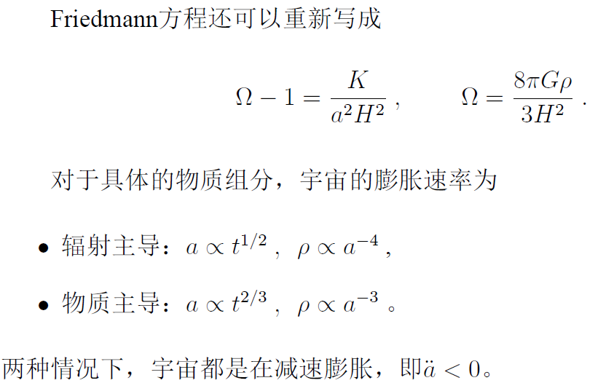
热大爆炸宇宙学回顾

Slide 8
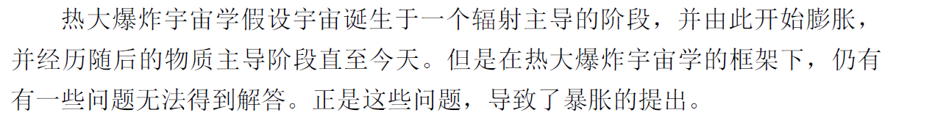

标准宇宙学中的疑难

Slide 9
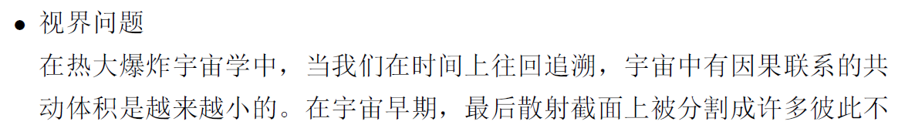
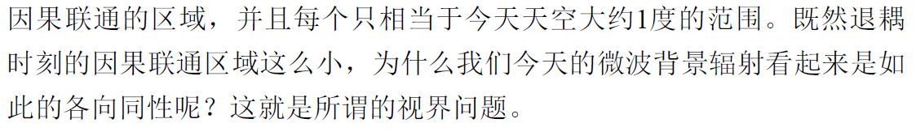
疑难一：视界问题

Slide 10
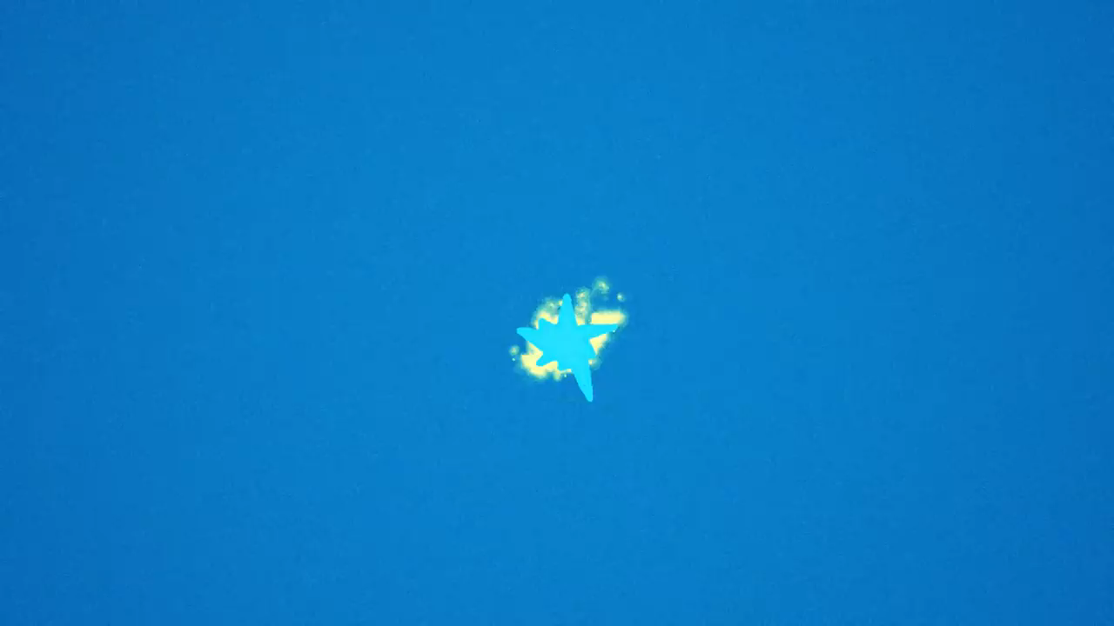
视界问题：放映到1分15秒

Slide 11
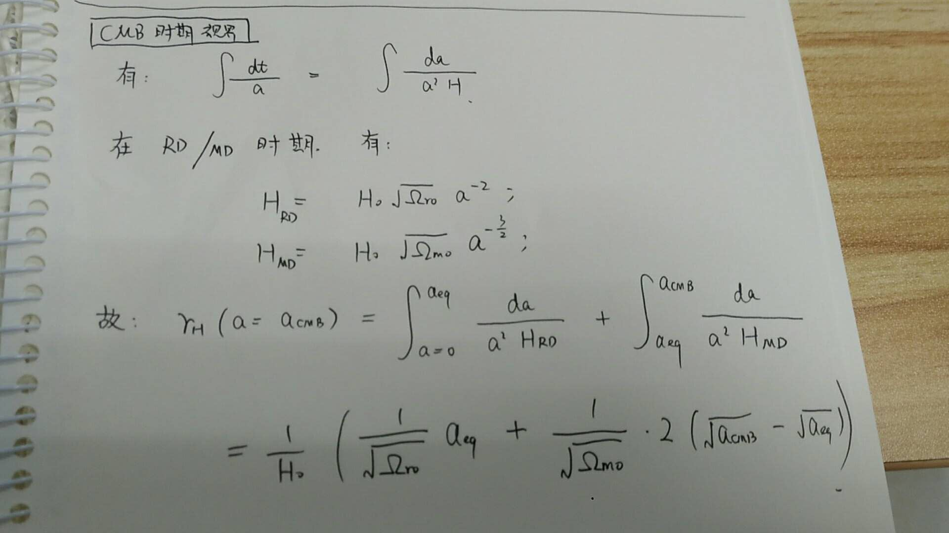

请计算CMB时期的粒子视界？ 找出对应的张角有多大？

Slide 12
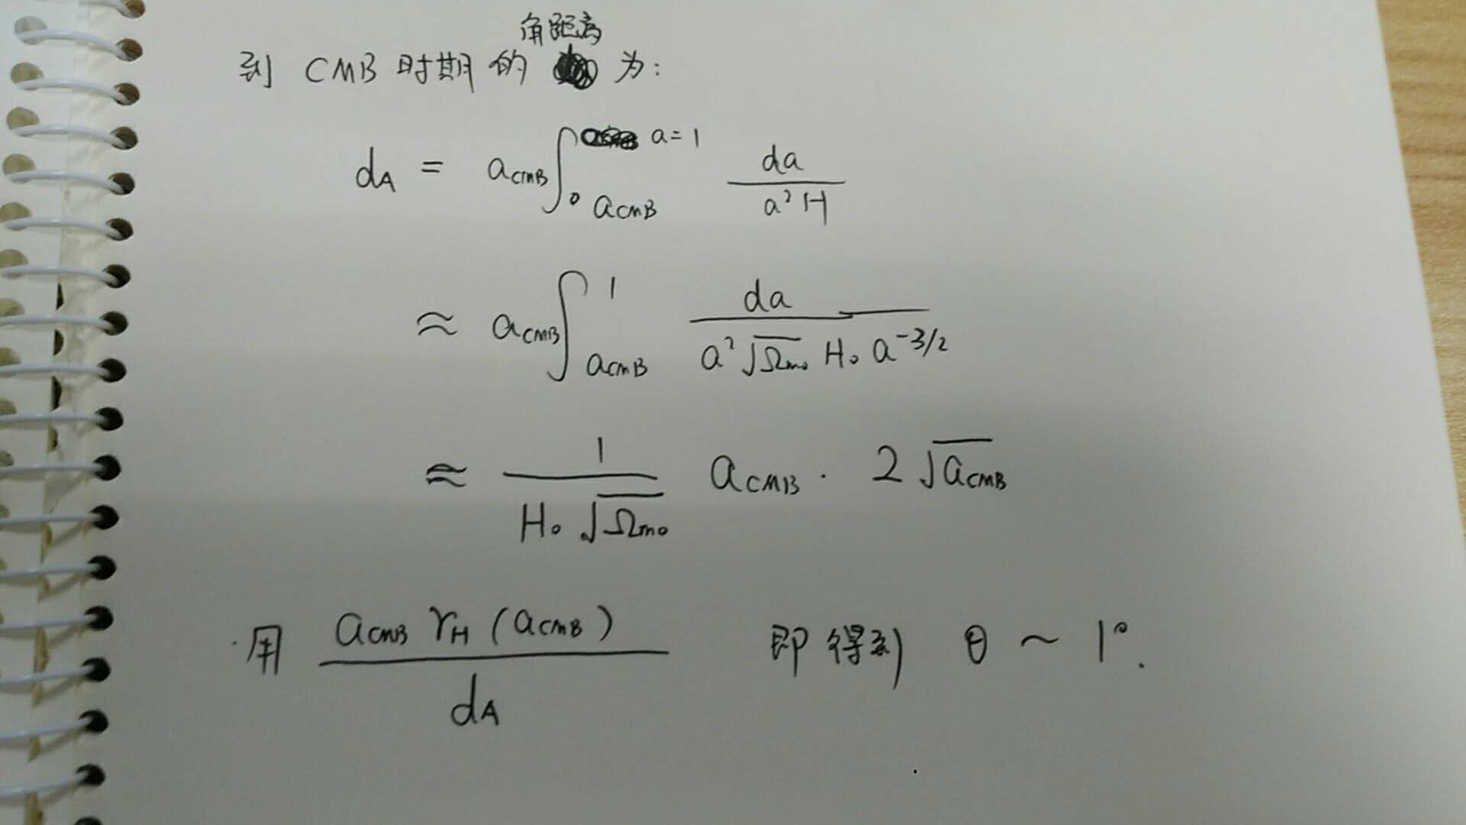

请计算CMB时期的粒子视界？ 找出对应的张角有多大？

Slide 13
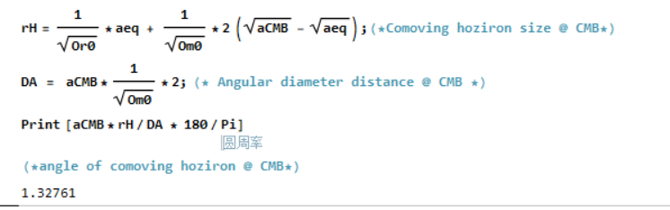
请计算CMB时期的粒子视界？ 找出对应的张角有多大？

Slide 14
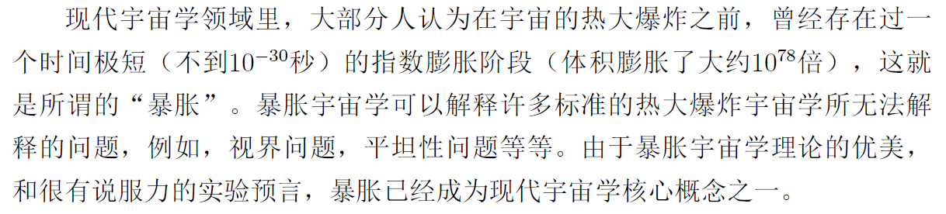
暴胀对视界问题的解决

Slide 15
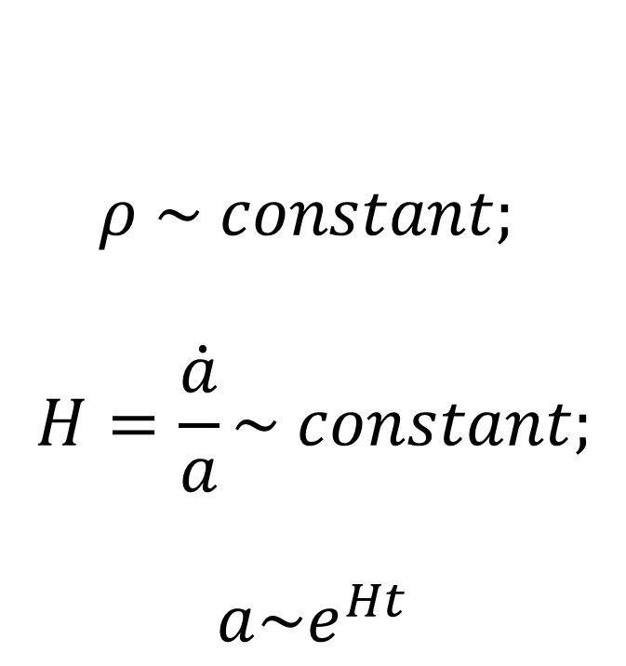
回忆：指数膨胀的条件
$$ρ \sim constant;$$
$$H=\frac{\dot{a}}{a}\sim constant;$$
$$a\sim e^{Ht}$$

Slide 16
暴胀对视界问题的解决

Slide 17
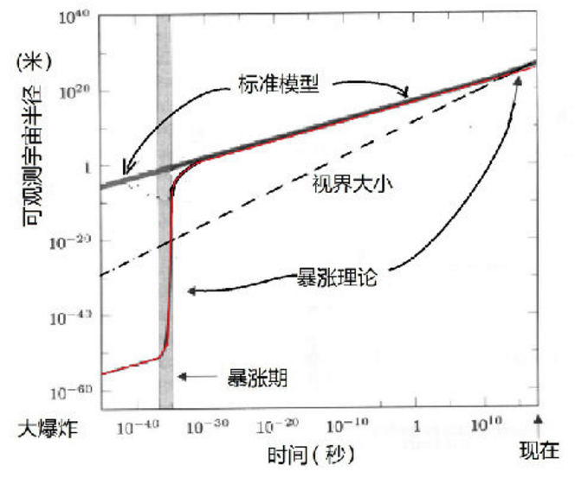
暴胀对视界问题的解决

Slide 18
暴胀对视界问题的解决

Slide 19

Guth 大佬说明暴胀解决视界问题

Slide 20
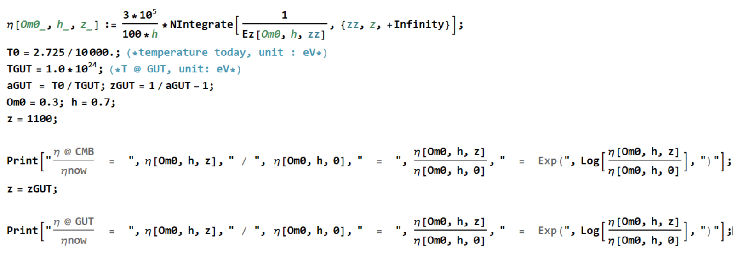
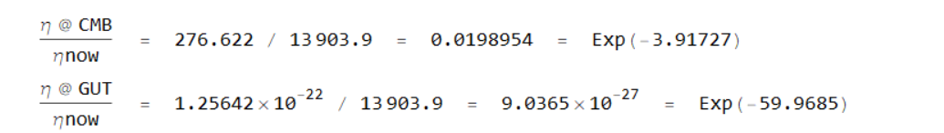
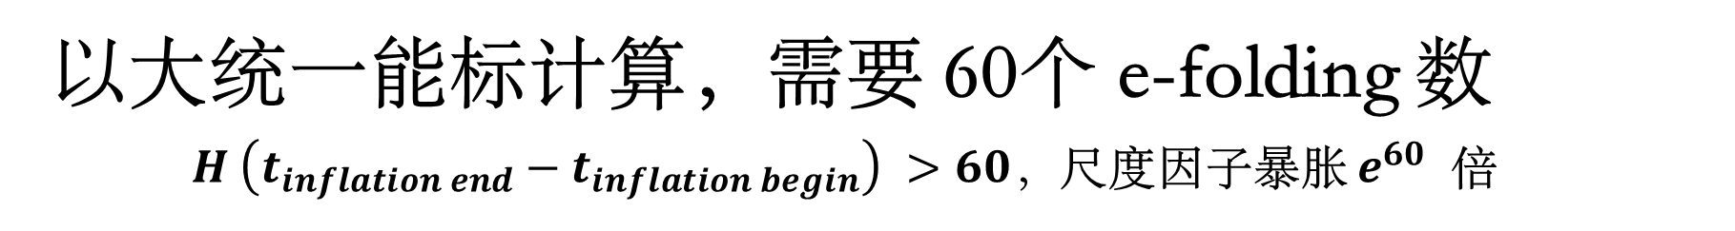
以大统一能标计算，需要 60个 e-folding 数
$H \left(t_{inflation end}−t_{inflation begin}\right) >60，$尺度因子暴胀 $e^{60}$ 倍

Slide 21

简单的例子：被散播到全球的物种
人类活动把特定地点的物种带到全球。
如果在全球对该物种作基因检测，会发现它们非常一样。
并不是因为它们非常偶然地在各地选择了同样的初始基因演化到现在。
而是因为它们之前曾经在一个地方，后来被“暴胀”（人类飞机、轮船等活动）来开了距离，导致非常大尺度的均匀分布。
飞机草是多年生草本植物，根茎粗壮，横走。原产中美洲，1920年代作为一种香料植物引种到泰国栽培，1934年在云南南部发现。全球性入侵物种。

Slide 22
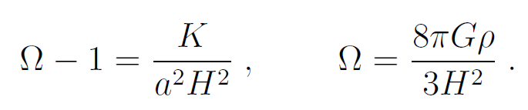
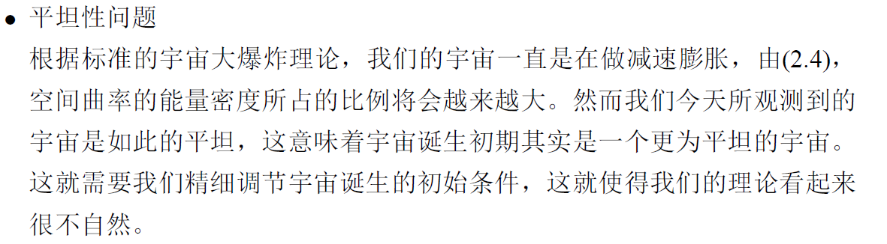
疑难二：平坦性问题

Slide 23
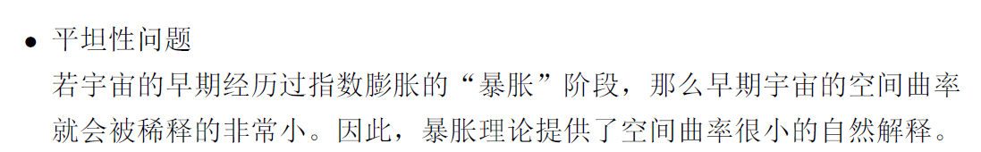
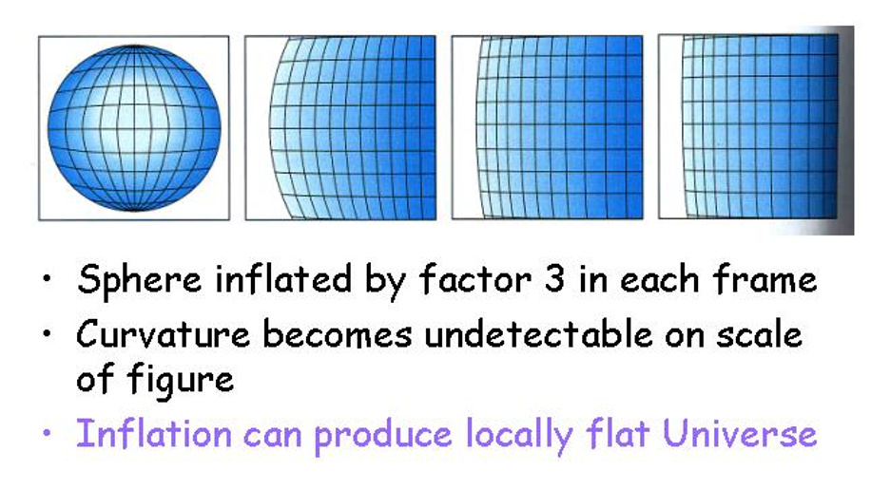
暴胀对平坦性问题的解决

Slide 24
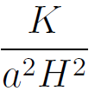
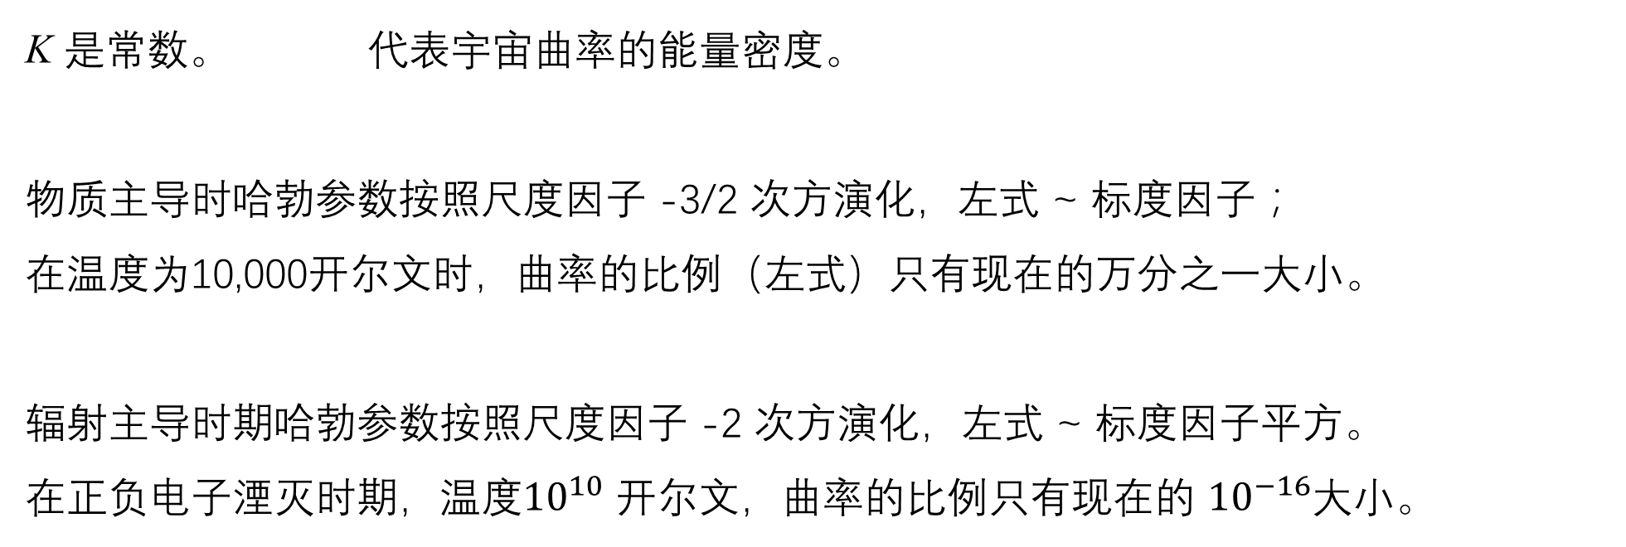
暴胀对平坦性问题的解决
K 是常数。 代表宇宙曲率的能量密度。
物质主导时哈勃参数按照尺度因子 -3/2 次方演化，左式 ~ 标度因子；
在温度为10,000开尔文时，曲率的比例（左式）只有现在的万分之一大小。
辐射主导时期哈勃参数按照尺度因子 -2 次方演化，左式 ~ 标度因子平方。
在正负电子湮灭时期，温度${10}^{10}$ 开尔文，曲率的比例只有现在的 ${10}^{−16}$大小。

Slide 25
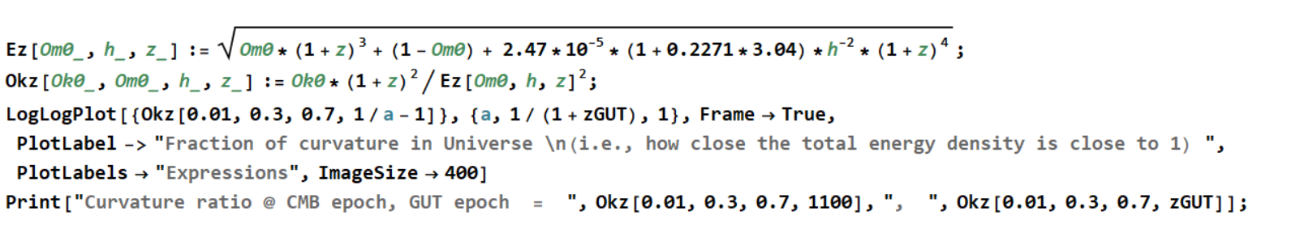
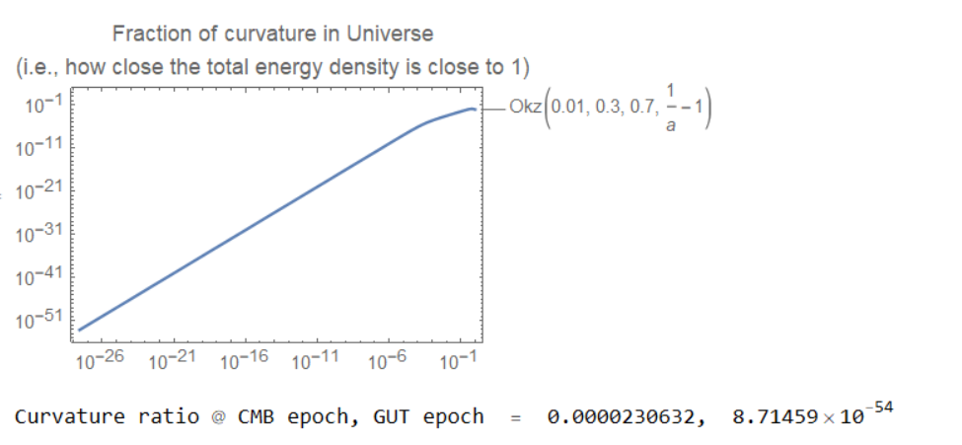
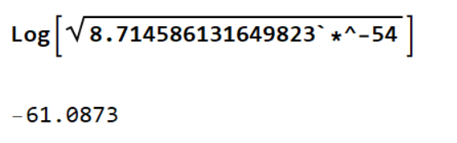
暴胀对平坦性问题的解决
要解释那么小的曲率比例，需要暴胀把曲率按照 a^2 稀释掉。
把这个结果开根号、取对数，得到
所以也需要 ~ 60个e-folding。

Slide 26
暴胀对平坦性问题的解决
暴胀时期 H 为常数， 随标度因子的指数膨胀而衰减。
为了理解空间曲率为什么在早期宇宙中那么平直，不需要作任何假设，只要在辐射主导之前有一个充分的暴胀时期，曲率就会被压低到很小。

Slide 27
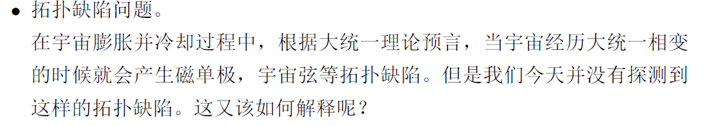
疑难三：拓扑缺陷问题

Slide 28
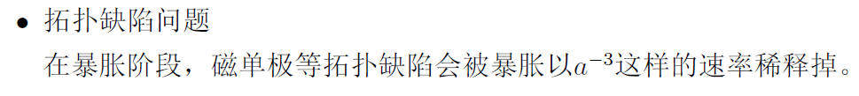
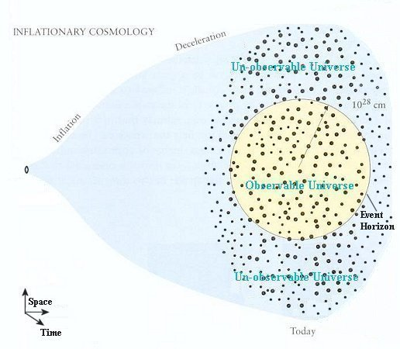
疑难三：拓扑缺陷问题

Slide 29
3.2 单场慢滚暴胀简介

Slide 30
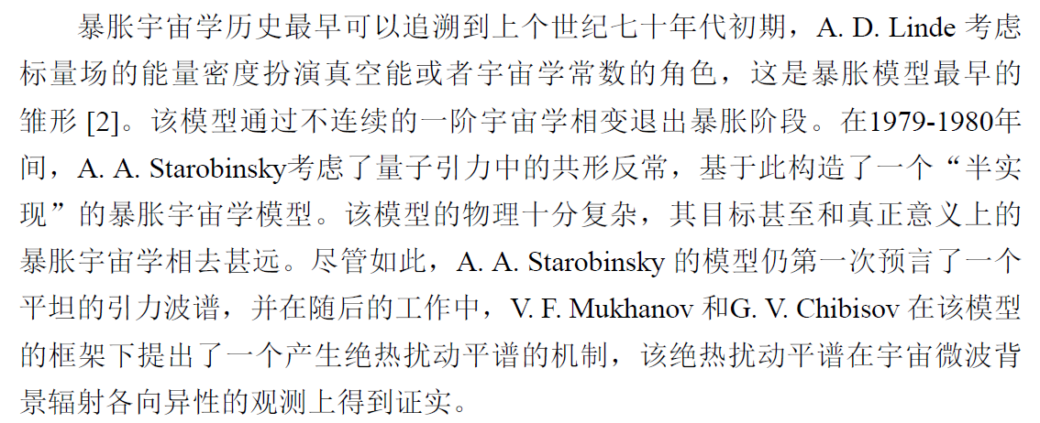
暴胀历史

Slide 31
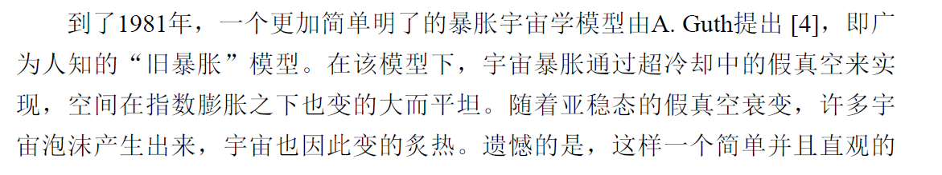

旧暴胀模型

Slide 32
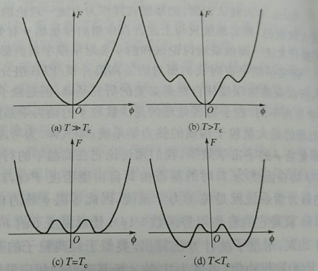
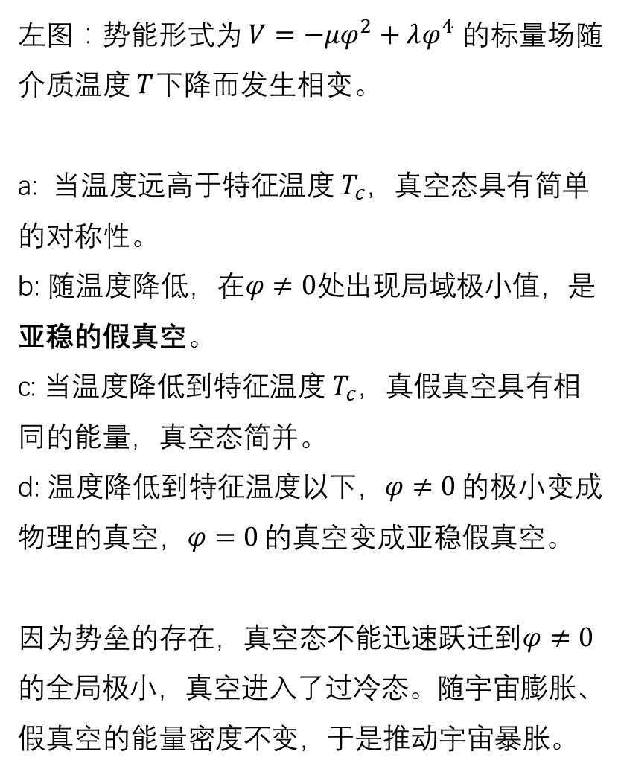
左图：势能形式为 $V=−μφ^{2}+λφ^{4}$ 的标量场随介质温度 $T_{ }$下降而发生相变。
a: 当温度远高于特征温度 $T_{c}$，真空态具有简单的对称性。
b: 随温度降低，在$φ≠0$处出现局域极小值，是亚稳的假真空。
c: 当温度降低到特征温度 $T_{c}$，真假真空具有相同的能量，真空态简并。
d: 温度降低到特征温度以下，$φ≠0$ 的极小变成物理的真空，$φ=0$ 的真空变成亚稳假真空。
因为势垒的存在，真空态不能迅速跃迁到$φ≠0$的全局极小，真空进入了过冷态。随宇宙膨胀、假真空的能量密度不变，于是推动宇宙暴胀。
旧暴胀模型

Slide 33
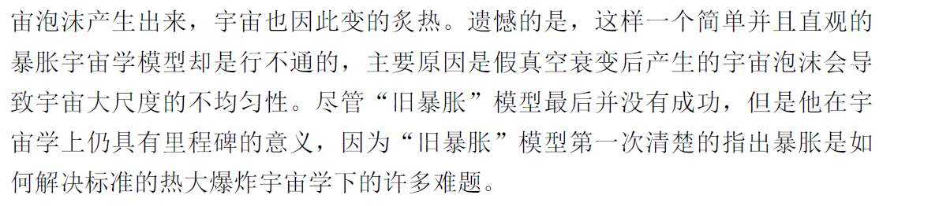
旧暴胀模型

Slide 34
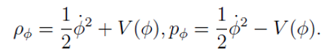
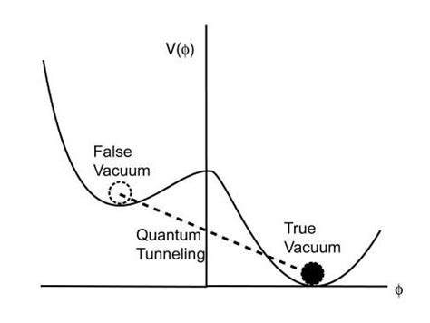
旧暴胀模型
左图：处于假真空态的标量场。由于不能逃出这个状态，它只具有很少的动能。然而势能并不为零，所以标量场具有负压力，推动暴胀。它的能量、压强的具体数值为
势能整体的最小值称为真真空态，因为均匀标量场处于势能最小值的状态是系统的基态。
旧暴胀模型中，让标量场演化到真真空态的唯一途径是量子力学的隧道贯穿效应。所以，只有很小的空间区域能从伪真空态隧穿到真真空态。这些真真空态的“气泡”必须合并，这样宇宙才能整体性地演化到真真空态。详细的计算表明，这种合并是不可能发生的，伪真空态的区域会快速膨胀并一直存在着（见后面“永恒暴胀”一节）。这样永远得不到一个真真空态的宇宙。
为了避免这一问题，随后的暴胀模型使标量场慢慢地“滚”入其真正的基态，称为“新暴胀模型”“慢滚暴胀”。

Slide 35
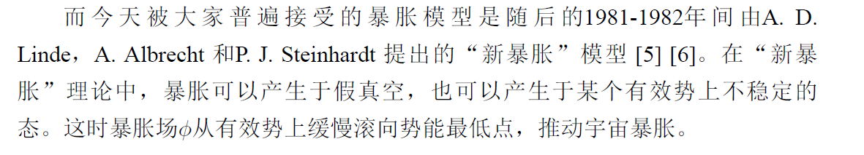
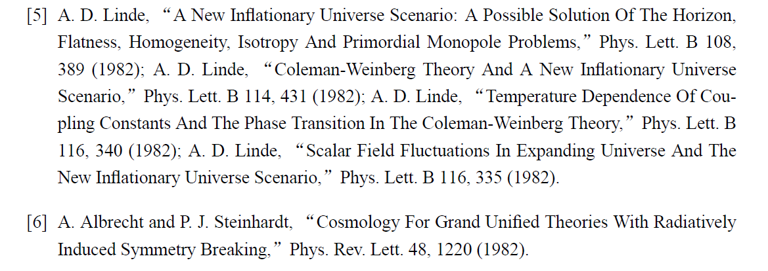
新暴胀模型

Slide 36
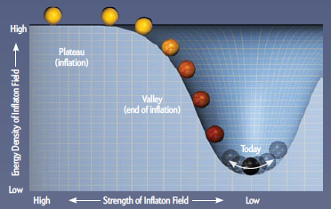
3.1 暴胀宇宙学 基本图像

Slide 37
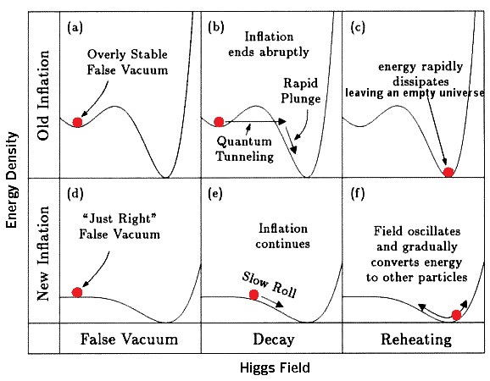
旧暴胀、新暴胀对比

Slide 38
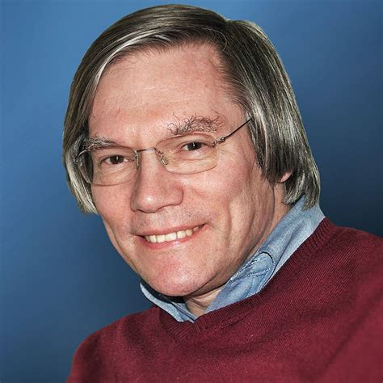
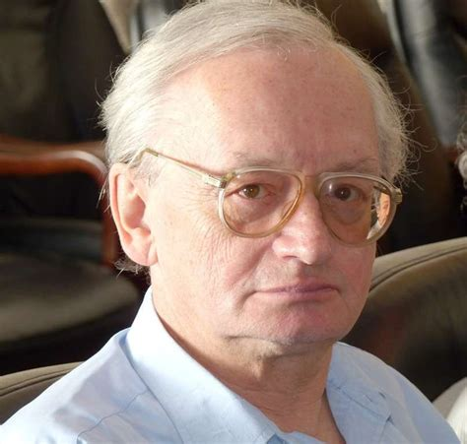
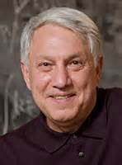
几位大佬
Guth Starobinsky Linde

Slide 39
暴胀的实现：单场慢滚暴胀

Slide 40

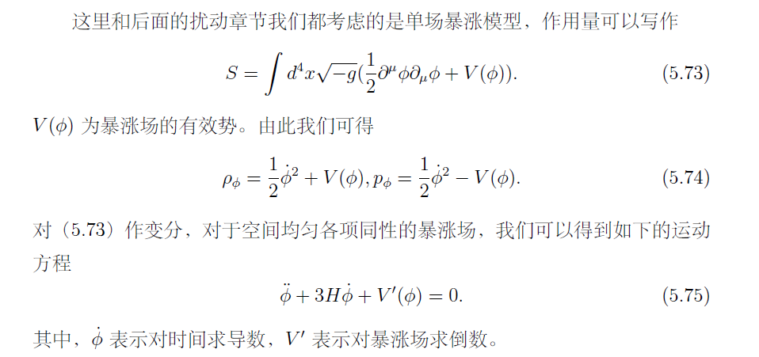

单场慢滚暴胀
能量密度和压强满足

Slide 41
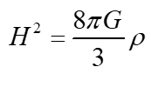
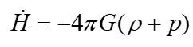
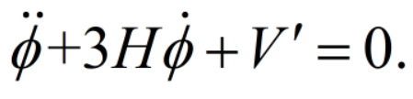
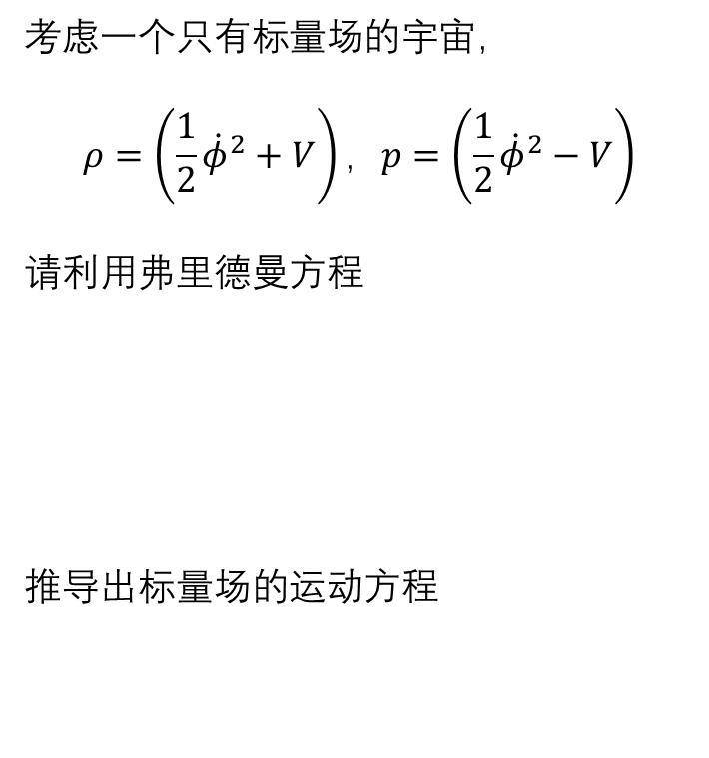
插一个练习：从Friedman方程推导标量场运动方程
考虑一个只有标量场的宇宙，
$$ρ=\left(\frac{1}{2}{\dot{φ}}_{ }^{2}+V\right)，p=\left(\frac{1}{2}{\dot{φ}}_{ }^{2}−V\right)$$
请利用弗里德曼方程
推导出标量场的运动方程

Slide 42






这一步等号利用了

Slide 43

选做作业：自己独立把
这一页的式子都推导出来
不要看下一页答案

Slide 44




这一步利用了
这一步利用了
得到
这一步利用了

Slide 45


慢滚参数

Slide 46

暴胀之后的重加热
暴胀过程中宇宙温度大幅降低。
暴胀结束时，标量场在势能最低点振动。标量场的动能项大于势能项。如果标量场与其他粒子与场有耦合，此时振动会被压低，能量被转移到其他粒子与场。宇宙温度重新升高。
这一过程称为重加热（Reheating）。在此之后，宇宙进入辐射主导阶段。

Slide 47

暴胀与大尺度结构起源
插一句：扰动的平均值为0，但扰动的平方的平均值（方差）不为0。研究暴胀时，我们计算这个方差以及它时如何随暴胀进行演化的，由此确定初始条件（即原初功率谱）。这里的初始指的时所有的傅里叶模式都在视界之外的时刻。这发生在一切物理过程发生之前，但又在暴胀产生它们之后。

Slide 48




对单个标量场的慢滚暴胀，计算证明，原初功率谱满足如下形式：
标量功率谱
谱指数为
张量功率谱（原初引力波）
谱指数为
需要推导。。。
$$P_{ζ}=\frac{k^{3}}{2π^{2}}{|ζ|}^{2}=\frac{H^{2}}{{8π}^{2}M_{p}^{2}ε}$$
$$P_{T}=\frac{2H^{2}}{π^{2}M_{p}^{2}}, r=\frac{P_{T}}{P_{ζ}}=16ε$$
$$P_{Scalar}=A_{S}\left(\frac{k}{k_{0}}\right) ^{n_{s}−1}; P_{Tensor}=A_{T}\left(\frac{k}{k_{0}}\right) ^{n_{T}}; r=\frac{A_{T}}{A_{S}}=16ε$$

Slide 49






一点说明
原初功率谱是度规的扰动场的方差。
例如，考虑如下形式的度规标量扰动（该形式称为牛顿规范， ψ为牛顿势，Φ为空间曲率扰动），以及张量扰动
标量功率谱、张量功率谱给出的其实是这些扰动场的方差。它们可以通过场的量子化推导得到。其中张量功率谱即 h 的方差，标量功率谱是 的方差，
这个量被称为曲率扰动，是一个规范不变（坐标变换不变）的标量，是牛顿势 ψ 与物质扰动的组合，在扰动超出视界后保持不变。

Slide 50



求解玻尔兹曼方程+扰动的爱因斯坦场方程，得到在物质-辐射耦合时期扰动如何演化。反推原初功率谱
CMB 实验限制
对像素做关联性分析
$P_{Scalar}=A_{S}\left(\frac{k}{k_{0}}\right) ^{n_{s}−1};$
$$P_{Tensor}=A_{T}\left(\frac{k}{k_{0}}\right) ^{n_{T}};$$
$$r=\frac{A_{T}}{A_{S}}=16ε$$
CMB 各项异性
角功率谱
CMB 温度图
原初功率谱

Slide 51


Planck 卫星对标量谱指数给出限制
数值接近1，是一个近标度不变谱。
对张标比限制为（95% CL），
未发现原初引力波的存在。
若 r > 0，就表明探测到原初引力波，
将是非常重大的发现。
搜寻原初引力波是目前CMB实验最大
的科学目标之一。
凸型势
凹型势

Slide 52
3.3 早期宇宙扰动理论 与原初功率谱推导计算*

Slide 53
本节简单介绍下甚早期宇宙学扰动理论，
以及原初功率谱计算过程
主要参考林春山博士论文
【公式有不少typo；权威的版本请参考
V. F. Mukhanov, H. A. Feldman and R. H. Brandenberger, Phys. Rept. 215, 203 (1992).】
理论性强，仅讲一个图像。
CMB 一章会更仔细讲解。

Slide 54


度规扰动的模式分解

Slide 55



度规扰动的模式分解
$$∇_{(i}F _{j)}$$
这样的分解之下，三种模式的扰动相互独立，分别演化。

Slide 56



爱因斯坦场张量扰动：标量部分
$ℋ≡\frac{a^{′}}{a}$, 为对共形时间求导；
下标“ | ”为协变微商

Slide 57

能动量张量扰动：理想流体

Slide 58


能动量张量扰动：标量场物质

Slide 59




扰动的爱因斯坦方程，
牛顿规范

Slide 60

扰动的爱因斯坦方程

Slide 61

标量牛顿势的演化方程

Slide 62

插一句，规范不变量

Slide 63









最一般的，度规扰动中有四个标量：
考虑一般性的坐标变换，我们要求坐标变换下距离不变：
可以得到标量的变换结果（右下方）。
可见标量的值取决于坐标的选取，
因此不是好的物理量。
插一句，规范不变量
$$⇒$$

Slide 64

物理上需要我们研究坐标变换不变的物理量，称为规范不变量。从四个标量可以构造出两个规范不变的标量，称为巴丁势(Bardeen 1990)：
方便地，我们可以人为在四个标量中加入两个约束条件。这样的做法称为选取取坐标规范。这等价于选取确定的坐标系。例如，共形牛顿规范的规范选取为
本课程中我们不再详细讨论各种规范。只是指出，可以通过规范不变量把不同规范下的计算结果方便地互相转换。因此可以按照自己的方便来选取不同的规范。
插一句，规范不变量

Slide 65

插一句，规范不变量

Slide 66


标量扰动的量子化：广义坐标与广义动量

Slide 67

标量扰动的量子化：对易关系

Slide 68

标量扰动的量子化：Wronskian条件

Slide 69

标量扰动的量子化：小于视界，大于视界的近似分析

Slide 70



标量扰动的量子化：一般形式解

Slide 71

标量扰动的功率谱

Slide 72
张量扰动的功率谱（给出结果，过程略，以后仔细算）
即原初引力波功率谱

Slide 73
















插一句：张量扰动介绍
引力波方程为
这里“点”表示对共形时间求导
计算得到
（把z轴取作与拉伸和压缩垂直的方向）

Slide 74
3.4 永恒暴胀与多宇宙漫谈* （参考淼叔 ppt 《乱弹多宇宙》）

Slide 75


永恒暴胀
永恒暴胀最早由 Steinhardt 提出。
我们前面说过，假真空是亚稳定的状态，会衰减掉。但是，它也会造成宇宙指数膨胀。
在大部分暴胀模型里，膨胀的速率远比衰减的速率快，因此造成一种现象：暴胀一旦开始，永远不会结束。

Slide 76

永恒暴胀
在永恒暴胀中，在任何时刻，宇宙的大部分体积都在经历指数膨胀。暴胀永远进行下去。
永恒暴胀预言了“分形”式的宇宙图像：宇宙中有多个指数膨胀的部分。我们的宇宙只是来源与其中一次暴胀而已。
暴胀只在极少的区域内终结了。这些区域彼此无法有联系。因此提供了一种“多宇宙”的图像。

Slide 77

永恒暴胀
在永恒暴胀中，在任何时刻，宇宙的大部分体积都在经历指数膨胀。暴胀永远进行下去。
永恒暴胀预言了“分形”式的宇宙图像：宇宙中有多个指数膨胀的部分。我们的宇宙只是来源与其中一次暴胀而已。
暴胀只在极少的区域内终结了。这些区域彼此无法有联系。因此提供了一种“多宇宙”的图像。

Slide 78

Paul Steinhardt, 暴胀宇宙学先驱。
1983年，他提出了第一个永恒暴胀的模型。

Slide 79

从四分三十秒放映

Slide 80



只有一个地球吗？只有一个宇宙吗？
这是很多普通人都会感兴趣的问题。
？！

Slide 81
有人会说，四方上下曰宇,古往今来曰
宙，那么根据定义，宇宙只有一个。
可是如果我们将这个定义加一句话：能够被我
们观测到的，这个问题也就有意义了。
下面我谈一下“被观测到”到底是什么意思。

Slide 82
多宇宙：多个因果连通区域

Slide 83

更加形象的图象是
你现在的位置

Slide 84

Max Tegmark 对多宇宙的分类
第一层次：
在我们的视界之外还存在空间。
世界的演化是各态历经的，所以
任何初始条件都在某一个地方实现了。

Slide 85
第二层次
永恒暴涨。暴涨不只发生
一次，而是在不断地发生，
我们的宇宙来源于其中的
一次暴涨而已。
不断暴涨的结果
就是一个有着等级结构的
Fractals。

Slide 86

第三层次：
量子力学中的多世界。这
是一种和传统的哥本哈根
解释竞争的解释。在这个
解释中系统的部分和部分
之间每发生一次相互作用
导致新的纠缠，世界就会
分叉一次。比如，在
Schrodinger猫这个实验中，
死猫和活猫的世界都存在。

Slide 87



第四层次：
每个自洽的物理理论都会在某个地方被实现，如
弦论中的landscape预言数目是

Slide 88

按照第一层次的多宇宙的看法，世界已经足够丰
富多彩。最离奇的不是类似星球大战中那些各色
各样的智慧生物都会存在，而是可能在遥远的一
个地方，有一个和你一摸一样的生物存在，当然
我们排除他是你的孪生兄弟。
公里

Slide 89
第一层次多元宇宙的证明：
前提1：暴涨之后有无限个可观测区域存在，每个区
域都是有限的。
前提2：每个有限的区域的可能的历史是有限的。
结果：每一个历史实现了不止一次，事实上是无限多
次。
证毕。

Slide 90
假定前面的多元宇宙是正确的，那么我们不必为我
们的每一次失败感到沮丧，因为在另一个世界中，
你是成功的。
也许在这个世界中，你没有娶到你的梦中情人/嫁给
你心目的大英雄，在另一个世界中你们有情人终成
眷属。

Slide 91

第二层次的多元宇宙主要来自于永恒暴涨，而永恒暴
涨的主要模型则是chaotic暴涨。
所谓chaotic暴涨就是，宇宙一开始的状态可能是非
常不均匀的，例如每个标量场的取值随着空间点变
化，当某一点上的标量场的动能远小于势能的时候，
暴涨就开始了。

Slide 92
在这个模型中，如果一定条件得到满足，同样会出现
永恒暴涨：
当标量场缓慢地沿着势能下滑时，空间的某一部分的
标量场的量子涨落可能将下滑的标量场重新提到势能
高处，从而产生新一轮的暴涨。在许多模型中，这个
“拉回”条件要求开始时的标量场足够大。
的确，如果我们的宇宙来自于chaotic暴涨，实验告
诉我们暴涨开始的时候标量场很大。从而，永恒暴涨
似乎是不可避免的。

Slide 93

Chaotic暴涨一般使得不同区域的标量场不同，极小
也不同，从而热历史不同，依赖于标量场的物理学常
数不同，所以chaotic暴涨导致第二层次的多元宇
宙。

Slide 94

那么，第一层次的多元宇宙和第二层次的多元宇宙的
区别是什么？
区别1：第一层次的所有不同“宇宙”间在未来可以建立联系，即如果你活得足够长，你有机会见另一个遥远的你。第二层次的不同宇宙没有因果联系。
区别2：第一层次的所有区域的物理规律是一样的，
包括相互作用形式，物理学常数，
时空维数（当然不包括道德标准
和审美标准），第二层次中不同
区域的物理规律可以不一样。

Slide 95


第三层次多元宇宙
量子力学的多世界解释
不好意思，年轻
人，30年前我们
每做一次 就知道，每做一
观测后， 观测后，世界就
世界就分 塌缩了。
叉了。
Huge Everett Niels Bohr

Slide 96
量子力学的哥本哈根解释:
每做一次观测，波函数的波包塌缩成观测量的一个本征函数，观测量的取值的几率与该本征函数前的系数的绝对值平方成正比。
多世界解释：
每做一次观测，波函数分叉成被观测系统和观测仪器的各种纠缠分支，每个分支都是一个世界，这个世界出现的测度与纠缠函数前的系数的平方成正比。

Slide 97

这样，测量，或者相互作用，使得世界不断地分叉，
形成众多的“历史”：

Slide 98
也许，更加现代的说法，多历史或“自洽历史”更容易被接受：
存在许多不同世界，每个世界就是一个历史，这些历
史形成一个树，树的分叉的地方就是系统不同部分发
生相互作用的时候。每个历史分支的测度由Feynman
积分的权重所决定。
我们不会感到其他分支的存在是因为decoherence，
即退相干：不同分支几乎没有干涉，有时一个分子的
作用就会使退相干发生，所以Schrodinger猫不会同
时感到生和死。

Slide 99

第一层次和第三层次的对比：

Slide 100

第四层次
弦论中的landscape也
许为第四层次提供一
个实例。
在弦论中，
存在很多很多的亚稳
态，每个亚稳态对应
不同的宇宙学常数，
不同的相互作用群，
不同的物理常数，不
同的时空维度。

Slide 101
为了不过分走火入魔，我们就不讨论Tegmark本人的
第四层次多元宇宙了。
我想在这里再说一句关于string landscape：这个所
谓第四层次的多元宇宙其实是一个对第一层次＋第二
层次多元宇宙的具体实现。

